Slide 1
Udržitelný dodavatelský řetězec - workshop
Upozornění:
Tento workshop pořádaný Skupinou ČEZ nemá sloužit jako platforma pro sdílení obchodních zájmů jeho účastníků, jeho prostřednictvím budou sdělovány pouze obecné instrukce a informace, které napomohou dotázaným společnostem vyplnit jednotlivé otázky dotazníku navrženého pořadatelem v souladu s právem hospodářské soutěže.

Slide 2




Organizátoři a prezentující dnešního workshopu
Tereza
Kujaníková
Marie-Anna Bitnerová
Jiří
Harák
Eva
Holková
Manažer udržitelného dodavatelského řetězce
Specialista dodavatelského řetězce
Specialista dodavatelského řetězce
Metodik rozvoje lidských zdrojů

Slide 3






AGENDA WORKSHOPU
    Proč ESG data od dodavatelů sbíráme a z čeho vycházíme?
    Co dotazník pokrývá?
    Jaké jsou aktivity útvaru udržitelný dodavatelský řetězec?
    Co získáte po vyplnění ESG dotazníku a kde hledat další informace?

Slide 4
Proč ESG data od dodavatelů sbíráme?
Tři důvody, jeden cíl:
odpovědné a dlouhodobě odolné dodavatelské vztahy.
1.
Reporting a transparentnost
3.
2.
VIZE 2030
Rizika a náležitá péče
Informace z hodnotového řetězce jsou součástí reportingu Skupiny ČEZ podle evropských standardů udržitelnosti.
Data slouží k naplnění požadavků na reporting udržitelnosti Skupiny ČEZ.
Data pomáhají identifikovat témata spojená s lidskými právy, životním prostředím, etikou a řízením rizik v dodavatelském řetězci.
Skupina ČEZ se zavázala realizovat opatření k prosazování ESG kritérií udržitelnosti v dodavatelském řetězci.
Poskytnuté údaje využíváme pouze pro účely Skupiny ČEZ.
Externě mohou být zveřejněny pouze agregované informace a souhrnné závěry.

Slide 5



Z jakého rámce vycházíme?
Evropské požadavky na reporting udržitelnosti (směrnice CSRD, standardy ESRS)
Pravidla náležité péče v hodnotovém řetězci (směrnice CS3D o náležité péči podniků v oblasti udržitelnosti)
Související česká legislativa (zákon o účetnictví, zákon o podnikání na kapitálovém trhu)

Slide 6

Koho oslovujeme a proč právě vás?
ESG dotazník neposíláme všem dodavatelům. Výběr je cílený.*
Finanční významnost
Objem přímých dodávek vybraným společnostem Skupiny ČEZ.
Pokud jste dotazník obdrželi, patří vaše společnost do vybrané skupiny pro dané období.
Prosíme proto o součinnost a pravdivé, pečlivé vyplnění dotazníku.
Předmět a charakter plnění
Typ dodávky a povaha smluvního vztahu.
Oslovení dodavatelé
Rizikový profil a další souvislosti
Rizikovost země, sektoru a interní hodnocení Skupiny ČEZ.
Výběr vychází ze společného posouzení uvedených hledisek.
*Oslovení dotazníkem samo o sobě neznamená, že je dodavatel hodnocen jako rizikový.

Slide 7




Co dotazník pokrývá?
Dotazník je informativní. Výsledky jsou dále posuzovány v kontextu rizik a souvisejících analýz dodavatelů.
Reporting a náležitá péče
E | Životní prostředí
S | Sociální oblast
G | Řízení společnosti
Zprávy, politiky, ESG rating a postupy náležité péče
Emise, energie, odpady, biodiverzita a environmentální rizika
Lidská práva, pracovní podmínky, BOZP a rovné příležitosti
Etika, compliance, řízení rizik a transparentnost
Přílohy a komentáře pomáhají odpovědi správně vyhodnotit.
Pokud podklad nemáte, uveďte pravdivý aktuální stav.
Nevytvářejte náhradní dokument pouze pro účely dotazníku.

Slide 8




Nové oblasti v ESG dotazníku pro rok 2026
V roce 2026 proběhla revize ESG dotazníku
červenec 2026
cílem bylo aktualizovat ESG dotazník dle aktuálních legislativních a reportingových požadavků
připomínkování probíhalo interně se zapojenými relevantními útvary společnosti
Nové oblasti v ESG dotazníku
Výše čistého obratu společnosti
Významné ESG incidenty, včetně popisu incidentu a přijatých opatření
Zastoupení žen v nejvyšším řídícím orgánu
PFAS (chemikálie)
Pracovní úrazy, včetně smrtelných pracovních úrazů, a nemoci související s prací

Slide 9
Kam jsme se od roku 2024 posunuli?
Od nastavení společného rámce k praktické podpoře a individualizované zpětné vazbě pro dodavatele.
2024
2025
2025–2026
2026
Společný rámec
Zapojení dodavatelů
Zpětná vazba a podpora
Propojení do řízení
Politika udržitelného dodavatelského řetězce
Pilotní sběr dat – ESG dotazník a stakeholder dialog
Q&A a workshopy​
Analýza rizikovosti a navazující opatření​
Nový cíl Vize 2030 Skupiny ČEZ
Zpětná vazba dodavatelům
Automatizované vyhodnocení ESG dotazníku a analýzy ESG rizikovosti
Integrace dotazníku do SAP Ariba​
Kompletní zveřejnění webu UDŘ
Adresná doporučení a manuály
Automatizace procesů, včetně aktualizace interních databází, které obsahují vyhodnocení jednotlivých aktivit
Integrace vnitroskupinových dat
Jasná pravidla a dlouhodobý směr
Systematické zohlednění podnětů dodavatelů
Praktický výstup využitelný pro další rozvoj​
Systematičtější práce s daty a riziky​
Výstup:
ESG dotazník dnes není pouze nástrojem sběru dat, ale součástí dlouhodobé spolupráce s dodavateli.

Slide 10
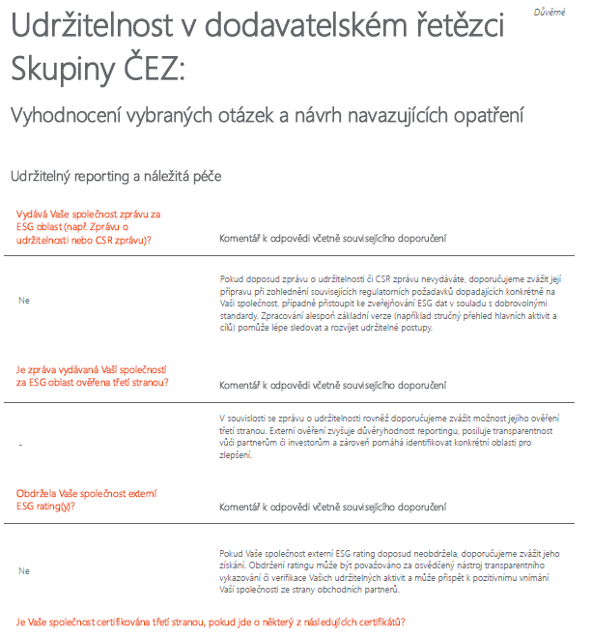
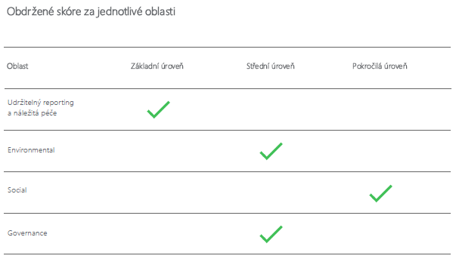
Co získáte po vyplnění ESG dotazníku?
Individualizovaná zpětná vazba pro dodavatele
Po vyplnění získáte:
Automatizované individuální hodnocení dodavatele ve čtyřech oblastech dotazníku
Komentář k vašim odpovědím
Konkrétní doporučení zaměřená na klíčové oblasti hodnocení

Slide 11
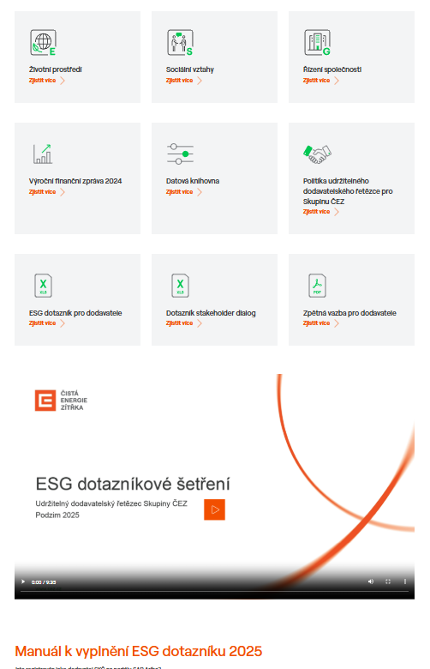

Podpora pro dodavatele
Související informace a odpovědi na vaše případné dotazy můžete nalézt na našich webových stránkách.
Udržitelný dodavatelský řetězec / ESG dotazník | Skupina ČEZ
Neváhejte nás současně kdykoliv kontaktovat na e-mailové adrese supplychain@cez.cz.

Slide 12
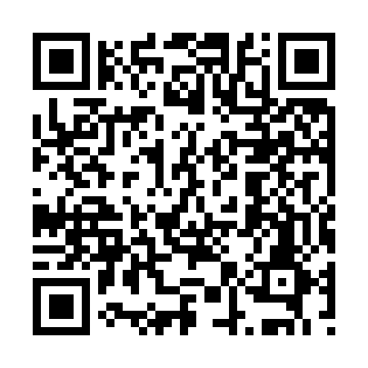
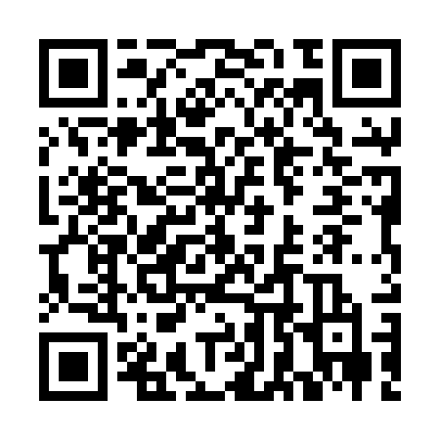



Kde hledat další informace?
Veškeré informace, podklady a kontakty najdete na webových stránkách Skupiny ČEZ.
https://www.cez.cz/udrzitelnost-a-etika/cs
https://www.cez.cz/nextcez/cs/pro-dodavatele
Manuály k vyplnění dotazníku a Q&A
Workshopy pro dodavatele
Praktický postup, vysvětlení pojmů a odpovědi na časté dotazy.
Doprovodné workshopy v několika termínech zaměřené na vyplnění ESG dotazníku.
E-mailová podpora
Dotazník ke stažení předem
Kontaktní adresa (supplychain@cez.cz) k řešení veškerých dotazů a případných komplikací.
Kompletní znění dotazníku je pro účely přípravy dostupné na webu ke stažení ve formátu Excel.
Jak dotazník obdržíte a do kdy jej máte vyplnit?
Dotazník obdržíte prostřednictvím portálu SAP Ariba, případně formou odkazu zaslaného e-mailem (Startquestion). Pro jeho vyplnění je standardně stanovena lhůta 30 kalendářních dnů od doručení. Konkrétní termín a způsob zpřístupnění naleznete v průvodním e-mailu.

Slide 13
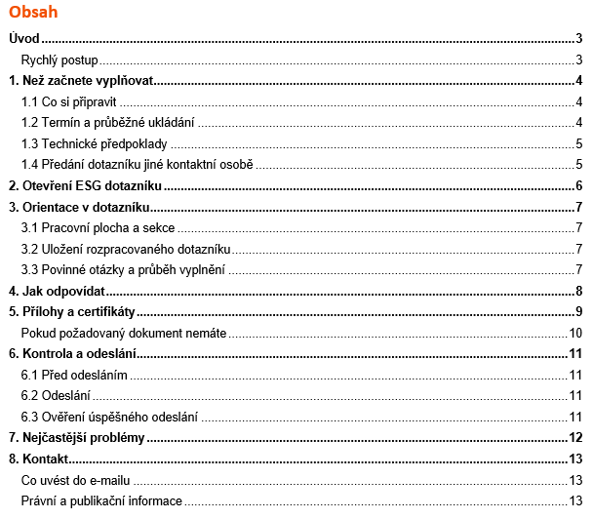
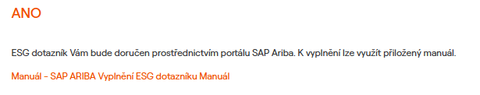
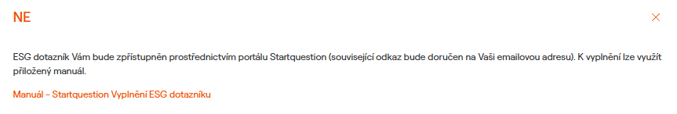

Manuály k vyplnění ESG dotazníku ke stažení
Manuály poskytují základní instrukce pro orientaci v ESG dotazníku dostupném na dodavatelském portálu SAP Ariba nebo na platformě Startquestion.
Manuály ke stažení na webových stránkách.
Jste registrován jako dodavatel SKČ na portálu SAP Ariba?
Udržitelný dodavatelský řetězec / ESG dotazník | Skupina ČEZ

Slide 14

DĚKUJEME ZA VAŠI SOUČINNOST
Pečlivě vyplněný dotazník nám pomáhá lépe řídit rizika a rozvíjet odpovědné dodavatelské vztahy. Na jeho základě vám následně poskytneme konkrétní zpětnou vazbu pro další práci s ESG tématy.
Pokud jste byli osloveni, seznamte se s podklady na webu a vyplňte dotazník ve lhůtě uvedené v e-mailu. V případě dotazů nás kontaktujte.

Slide 15
Závěrečná diskuse
Upozornění:
Informace, které vyplníte do dotazníku, slouží pouze pro účely Skupiny ČEZ a takto poskytnuté údaje nebudou externě sdíleny. K případnému zveřejnění dojde výhradně nad agregovanými daty a souhrnnými závěry. Dotazníkové šetření je pouze informativní, bez následného přímého vyvozování následků ve vztahu k trvání konkrétních smluvních vztahů. Výstupy z ESG dotazníkového šetření nadále analyzujeme, vyhodnocujeme a výsledky zohledňujeme v rámci souvisejících souhrnných analýz dodavatelů.

Slide 16
Termín pro vyplnění 30. 10. 2026
Děkujeme vám za spolupráci!

Slide 17

Často kladené otázky
Jak bude s poskytnutými daty nakládáno?
Informace, které vyplníte do dotazníku, slouží pouze pro účely Skupiny ČEZ a takto poskytnuté údaje nebudou externě sdíleny. K případnému zveřejnění dojde výhradně nad agregovanými daty a souhrnnými závěry. V návaznosti na vyplnění ESG dotazníku Vám bude v nadcházejících měsících zaslána individualizovaná automatizovaná zpětná vazba, která Vám poskytne konkrétní doporučení, jak se
v udržitelnosti posunout dále.
Plynou pro naši společnost v případě nepříznivých výsledků dotazníkového šetření nějaké negativní důsledky?
Bezprostředně neplynou. Jedná se pouze o informativní dotazníkové šetření bez následného přímého vyvozování následků ve vztahu k trvání konkrétních smluvních vztahů. Výstupy z ESG dotazníkového šetření nadále analyzujeme, vyhodnocujeme a výsledky zohledňujeme v rámci souvisejících souhrnných analýz dodavatelů.

Slide 18
Často kladené otázky
Je vyplnění ESG dotazníku povinné?
Evropská legislativa v oblasti udržitelnosti rozšířila požadavky na sběr, vyhodnocování a sdílení ESG informací napříč dodavatelskými řetězci. Pokud budete v této věci osloveni, žádáme Vás proto o součinnost. Vyplnění dotazníku je sice dobrovolné, nicméně neposkytnutí součinnosti při dotazníkovém šetření může dodavatele automaticky zařadit do rizikovější kategorie, na kterou jsou v souladu s principy řízení rizik a náležité péče zaměřena navazující mitigační opatření. Může se jednat o zvýšenou frekvenci výzev k nápravě, navazující audit, monitoring rizik prostřednictvím externího nástroje a další.
Jaká jsou kritéria výběru oslovených dodavatelů pro rok 2026?
Mezi hlavní kritéria výběru patří významnost přímých dodávek vybraným společnostem Skupiny ČEZ, a to z hlediska finančního objemu, předmětu plnění či režimu uzavření smluvního vztahu, při zohlednění souvisejících kritérií. Do hodnocení jsou rovněž zahrnuti vybraní zahraniční dodavatelé mimo EU.

